Slide 1

▶
YouTube
急上昇ランキング
TOP 5
2026年10月31日
ずんだもんと一緒に見ていくのだ！

Slide 2


#5
【予告編（15秒）】「仮面ライダーシノビ 最終忍ＰＯＷ！！！」
📺 東映特撮YouTube Official
👁 16万回 👍 1,927
▲ QRコードで視聴

Slide 3
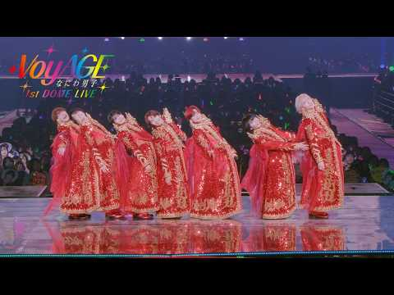

#4
なにわ男子 - Poppin' Hoppin' Lovin' [なにわ男子 1s…
📺 なにわ男子
👁 16万回 👍 1万
▲ QRコードで視聴

Slide 4


#3
【JP】ALGS Year 6 Split 2 Playoffs | Group…
📺 esports_RAGE
👁 41万回 👍 1,193
▲ QRコードで視聴

Slide 5


#2
FINAL FANTASY XIV: EVERCOLD Full Trailer
📺 FINAL FANTASY XIV
👁 4万回 👍 1,772
▲ QRコードで視聴

Slide 6


🏆 NO.1 🏆
Fever
📺 ONE OK ROCK - Topic
👁 20万回 👍 7,123
▲ QRコードで視聴

Slide 7
以上！
YouTube急上昇
TOP5でした！
チャンネル登録・
いいね！よろしくなのだ🌿
また明日もお楽しみに！

